Slide 1
Початки роботи з Git
Андрій Ляшеник 2017

Slide 2





Cистеми контролю версій (СКВ)
Система контролю версій - це система, що записує зміни у файл або набір файлів протягом деякого часу, так що ви зможете повернутися до певної версії пізнише.
Назва | Рік розробки
GIT | 2005
SVN (Subversion) | 2000
Mercurial | 2005
CVS (Concurrent Versions System) | 1990
Team Foundation Server | 2005

Slide 3
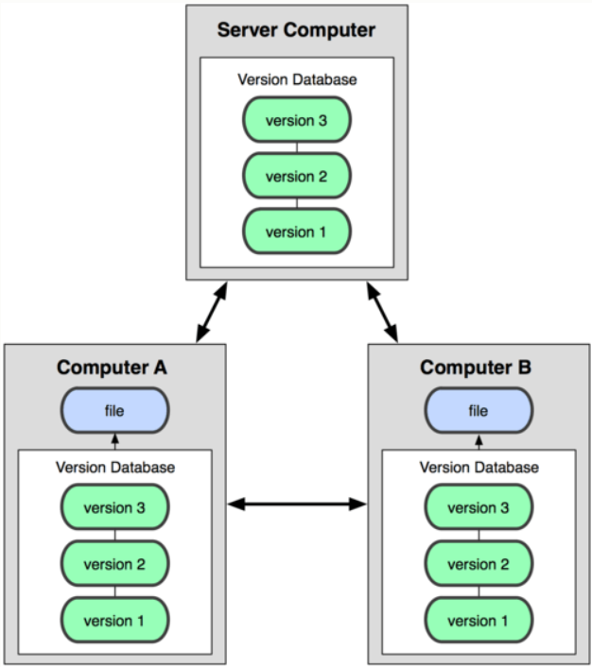
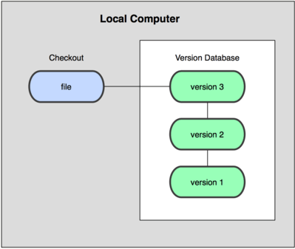
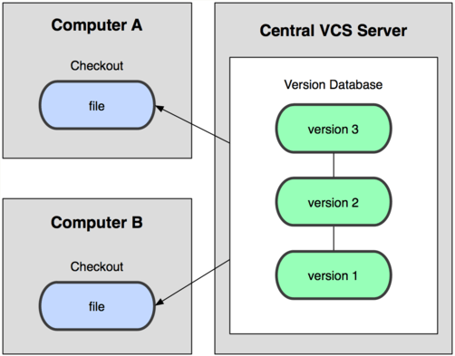
Типи систем контролю версій (СКВ)
Локальна
Централізована
Децентралізована

Slide 4
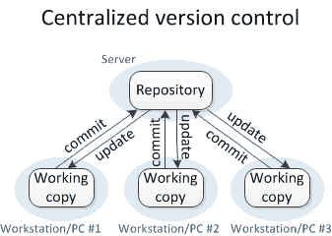
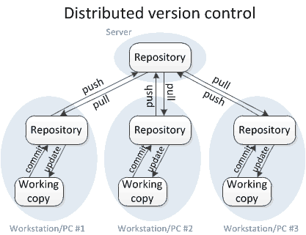
Типи СКВ

Slide 5

Cистеми контролю версій Git
Git
Дата створення: 2005 рік
Розробник: Лінус Торвальдс
Переваги:
Швидкість
Простий дизайн
Сильна підтримка для нелінійного розвитку (тисячі паралельних гілок)
Децентралізація
Можливість ефективно управляти великими проектами, такими як ядро Linux (швидкість і розмір даних)

Slide 6
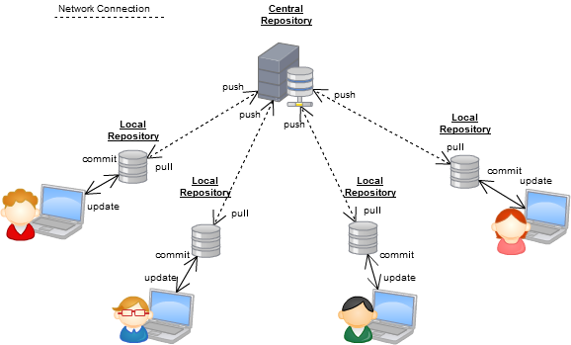
Робота колективу з використанням Git

Slide 7



Інсталяція Git
Інсталяція на Linux
$ sudo yum install git
$ sudo apt-get install git
Інсталяція на Mac
http://git-scm.com/download/mac
Інсталяція на Windows
http://git-scm.com/download/win

Slide 8
Початкове налаштування Git
Ім’я користувача та електронна скринька
$ git config --global user.name “Ivanko Ivankivskyi" $ git config --global user.email ivanko@example.com
Редактор
$ git config --global core.editor "'C:/Program Files/Notepad++/notepad++.exe'
-multiInst –nosession“
Перевірка налаштувань
$ git config --list

Slide 9
Отримання допомоги
Отримання допомоги:три способи:
$ git help <verb>
$ git <verb> --help
$ man git-<verb>

Slide 10
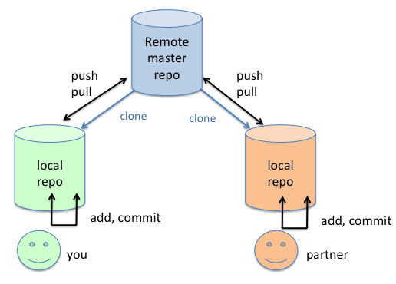
Створення репозиторію
git init – створити новий порожній локальний репозиторій
git clone <URL> – створити репозиторій на основі існуючого

Slide 11
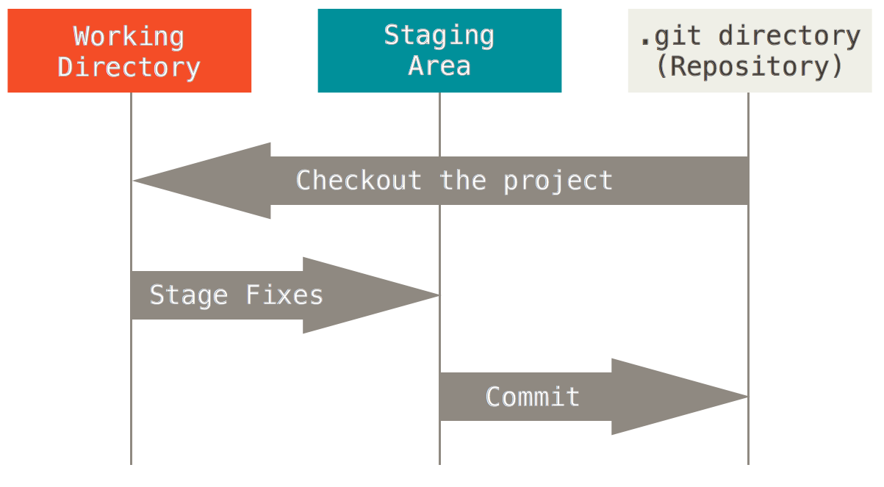
Три стани
Стани:
збережений у коміті (commited)
змінений (modified)
індексований (staged)
Найпростіший процес взаємодії з Git:
Ви редагуєте файли у своїй робочій директорії.
Надсилаєте файли до індексу, що зберігає їхній поточний стан.
Створюєте коміт: знімок з індексу остаточно зберігається в директорії Git.

Slide 12
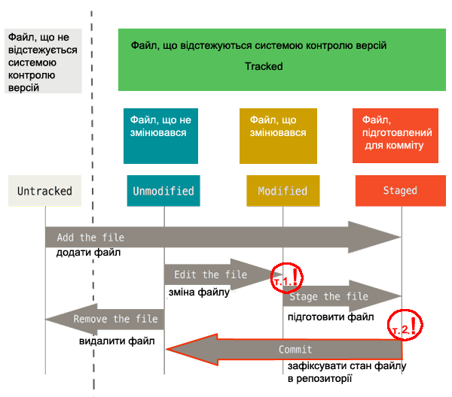
Контроль файла
Добавити файл під контроль версій
$ git add . - усі файли
$ git add *.html - усі html файли
$ git add style.css - один файл
Перший коміт
$ git commit –m “first commit”
$ git commit –a –m “second”
Перевірка
$ git status
Файл може бути:
контрольований (tracked) неконтрольований (untracked)

Slide 13
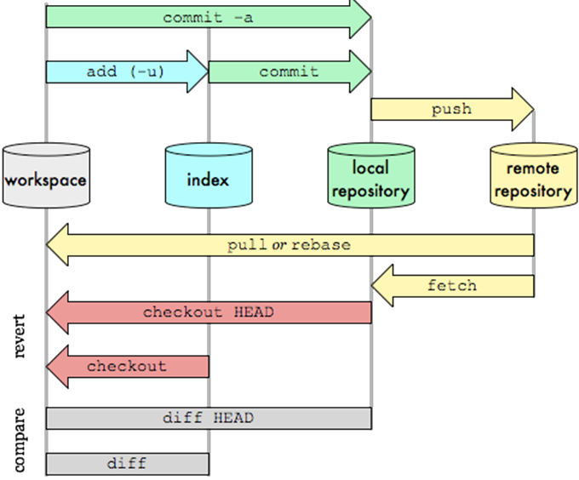
Git data transport commands

Slide 14
Перегляд історії комітів
$ git log
Опція | Опис
-p | Показує зміни файлів кожного коміту
--stat | Показує статистику змінених файлів для кожного коміту.
--shortstat | Відображає тільки рядок зміни/вставки/видалення з опції --stat.
--name-only | Показує список змінених файлів після інформації про коміт.
--name-status | Показує список змінених файлів з інформацією додано/змінено/видалено.
--abbrev-commit | Показує тільки перші декілька символів SHA-1 суми замість усіх 40.
--relative-date | Відображає дату у відносному форматі (наприклад, “2 тижня тому”) замість використання повного формату дати.
--graph | Відображає ASCII граф історії гілок та зливань поряд зі звичайним виводом.
--pretty | Показує коміти в альтернативному форматі. Можливі значення: online, short, full, fuller та format (якому задаєте свій власний формат).
Опція | Опис
-(n) | Показати тільки останні n комітів
--since, --after | Обмежитись комітами, що були створені після переданої дати.
--until, --before | Обмежитись комітами, що були створені до переданої дати.
--author | Показати тільки ті коміти, автор яких збігається із переданим.
--committer | Показати тільки ті коміти, фіксатор яких збігається із переданим
--grep | Показати тільки ті коміти, повідомлення яких містить рядок.
-S | Показати тільки ті коміти, в яких додали або видалили рядок, що містить переданий рядок.

Slide 15
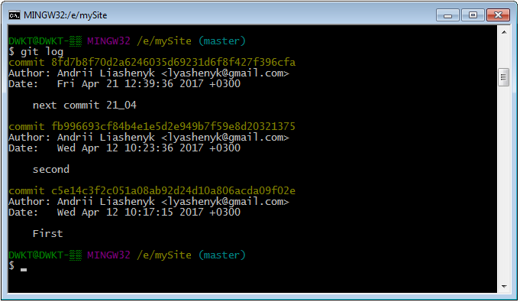
Повернення файлу до попереднього стану
$ git checkout <ID_commit><file_name>
$ git checkout c5e14c3f index.html

Slide 16
Взаємодія з віддаленими сховищами
Клонування: $ git clone https://github.com/schacon/ticgit
Додавання віддаленого сховища: $ git remote add
Надсилання змін до сховища: $ git push [ім’я сховища] [ім’я гілки]
Оглядання віддаленого сховища: $ git remote show [ім’я сховища]
Завантажити і об’єднати зміни
віддаленого репозиторію з локальним: $ git pull

Slide 17
Гілки
git branch – list of branches in local repo
git branch <name> – create new local branch named “name”
git branch –d <name> – delete the branch named “name”
git branch –m <name> – rename the current branch to “name”
git chechout <branch> - change branche

Slide 18
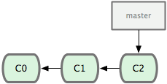
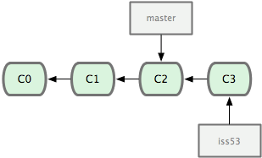
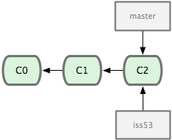
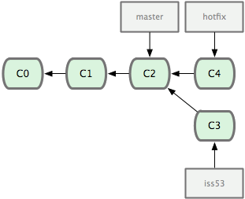
Гілки
1
Three commits on master
3
git commit …
2
4
git checkout master
git checkout –b hotfix
git commit …
git checkout –b iss53

Slide 19
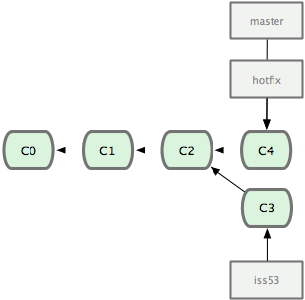
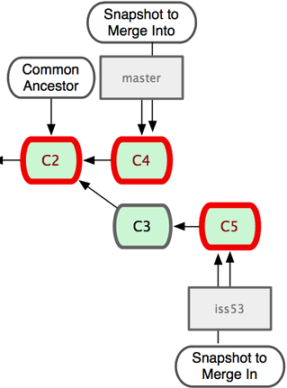
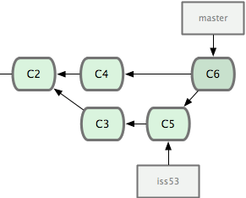
Гілки
5
git checkout master
git merge hotfix
6
git merge iss53
7
Merging

Slide 20
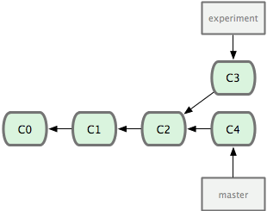
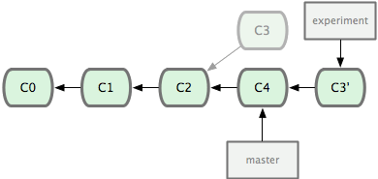
Гілки
1
2
Some initial state
git checkout experiment
git rebase master

Slide 21
Найвживаніші команди
add Додати файл(и) у індекс
branch Переглянути, створити, видалити гілки
checkout Переключити гілку чи шлях у робочій директорії
clone Клонувати репозиторій у нову директорію
commit Зафіксувати (записати) зміни у репозиторій
diff Порівняти зміни у фіксаціях станів, файлів та інше
fetch Завантажити об’єкти і посилання з іншого репозаторію
init Створити порожній репозиторій чи реініціалізувати існуючий
log Показати журнал фіксацій
merge Об’єднати гілки
mv Перемістити чи переіменувати файл, директорію чи посилання
pull Завантажити і об’єднати зміни віддаленого репозиторію з локальним
push Надіслати локальні зміни у віддаленй репозиторій
reset Очистити поточний стан до необхідного
rm Видалення файлів з індексу і робочої директорії
show Показати різні типи об’єктів
status Показати стан репозиторію
tag Створити, переглянути, видалити мітки

Slide 22
Більше інформації тут:
https://git-scm.com/book/uk/v2
https://githowto.com/uk
https://try.github.io
https://codeguida.com/post/453/
http://bestwebit.biz.ua/pages_02/about_github.php

